Slide 1
Andijon viloyati pedagogik mahorat markazi
Maktabgacha, boshlang’ich va maxsus fanlar metodikasi kafedrasi Sheraliyeva Anora Ergashevna

Slide 2


I.BLOK. IJTIMOIY KO’NIKMALARNI RIVOJLANTIRISH
1.2.O’quv moduli: Maktabgacha ta’lim-tarbiyani milliy-ma’naviy qadriyatlar asosida tashkil etish.
1.2.2.MAVZU: MAKTABGACHA TA’LIM TASHKILOTIDA TARBIYALANUVCHILARNI MILLIY QADRIYATLAR VA VATANPARVARLIK RUHIDA TARBIYALASHNI AMALIY TASHKIL ETISH (2 soat amaliy)

Slide 3

Reja:
Bolalarda vatanparvarlik, odob-axloq, adolat, mehnatsevarlik, halollik tuyg’usini shakllantirish.
Pedagoglarning bola tarbiyasidagi amaliy
roli.

Slide 4
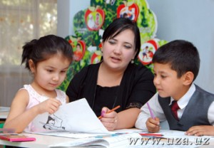
O’zbekiston mustaqilligining dastlabki
yillaridanoq aholini, ayniqsa yoshlarni
boy ma’naviy merosimiz milliy va
tarixiy an’analarimizga, umuminsoniy
qadriyatlarimizga hurmat, vatanga
muhabbat, demokratiya istiqlol g’oya-
lariga sadoqat ruhida tarbiyalash,
yurtimizning mustaqilligi uchun tinimsiz
harakat qilgan allomalarimiz merosla-
rini o’rganishni o’z oldiga maqsad
qilib qo’ydi.

Slide 5
O’zbekiston Respublikasi Prezidentining 2025-yil 15-maydagi PQ-183-son qarori “Bolalar uchun mo’ljallangan milliy kontentlar yaratish va ularni ommalashtirishni qo’llab-quvvatlash chora-tadbirlar to’g’risida”gi qarori – Farzandlarimizning milliy o’zligimiz mezonlariga zid bo’lgan kontentlardan himoya qilib, ularni ta’limga jalb etish, kasbga yo’naltirish hamda yuksak vatanparvarlik ruhida tarbiyalashga mo’ljallangan milliy kontentlar yaratishni qo’llab -quvvatlash maqsadida qabul qilindi.

Slide 6
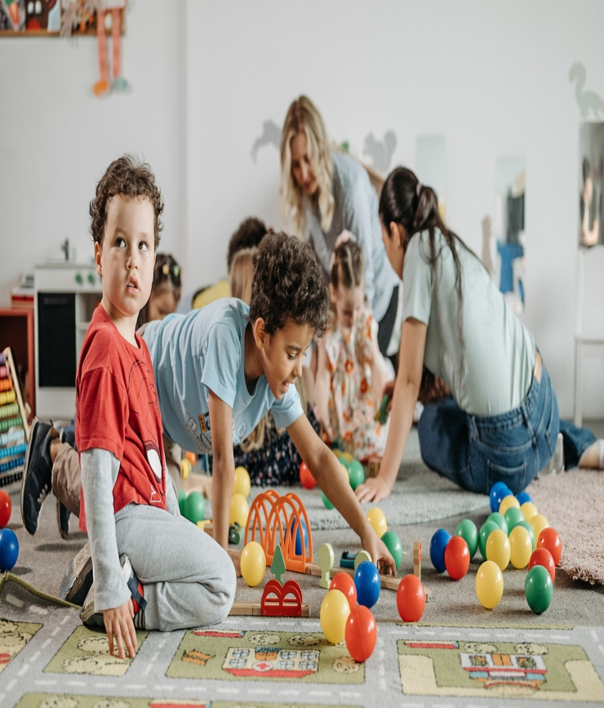


Maktabgacha ta’lim yoshidagi bolalarni ma’naviy-axloqiy tarbiyalashda, jamiyatdagi voqeliklar bilan uyg’unlashtirgan holda integratsiyalashgan mashg’ulotlarni tashkil etish, har bir mashg’ulotni o’zro uyg’unlik, uzviylik va mujassamlashgan holda olib borish maktabgacha ta’lim tashkilotlari didaktikasining bosh masalasidir.

Slide 7
Maktabgacha yoshdagi bolalarning ma’naviy-axloqiy tarbiyalash muammosi borasida fikrlar ekanmiz avvalo “ma’naviyat”, “axloq” tushunchalarini bilib olaylik.
Ma’naviyat – ruh (dil, qalb)ning bevosita faol tasiri ostida ro’y beradigan insonning barcha hatti-harakati, yurish-turishi, muomala munosabati, turli-tuman holati va faoliyatining majmuasidir. Ma’naviyat o’zining mazmuni va mohiyatiga ko’ra integrativ sohalar sirasiga kiradi. Bola tarbiyasida integratsiyalashgan yondashuvdan foydalanish lozimligi haqida buyuk olimlarimiz ham ta’kidlab o’tganlar.

Slide 8
Abdulla Avloniy “Turkiy guliston yohud axloq” asarining “Haqqoniyat” bobida shubday yozadi: “Haqqoniyat deb ishda to’g’rilik, so’zda rostlikka aytilur. Inson bo’stoni salomatga, gulzori saodatga haqqoniyat yo’li ila chiqar. Insoniyatning ildizi o’lan raxmdillik, haqshunoslik, odillik kabi sifatlarning eng yaxshisi sifatlarning onasi haqqoniyatdir…”. U inson odobidagi hayo va iffatni yuqori baholaydi. Hayo deganda ishda, so’zda odobga rioya qilmoqni tushunadi, uni insoniylikni muhim belgisi, deb biladi.

Slide 9
Ibn Sino “Tib qonunlari” asarining “Tarbiya to’g’risida”gi bobida bolalar tarbiyasida ta’lim-tarbiyani uzviy bog’lagan holda olib borish kerak deb ta’kidlagan.
“Avesto”da ahloqiy tarbiya insoniy fazilatlarning ezgu maqsad yo’lida o’zaro muvofiqlashgan holda ijodiy jarayoni sifatida baholanadi. Asarda ezgu fikr, ezgu so’z, ezgu amal tamoyillarini integratsiyalash orqali inson kamolotida har uchchala omilning muhimligini ta’kidlab o’tadi.

Slide 10
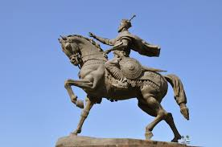
Amir Temur bobomizning
“Temur tuzuklari”da esa tarbiya
asoslari adolat, iymon-e’tiqod,
qat’iyatlilik va xalqparvarlik
g’oyalariga asoslanadi. Bobomiz
yoshlarni mardlik, shijoat, ota-
onaga hurmat va vatanparvarlik
ruhida voyaga yetkazishni, davlat
boshqaruvida esa qonun ustuvorligi
va diniy qadriyatlarni e’zozlashni
eng muhim tarbiyaviy omil deb bilgan

Slide 11
Bolalarni tarbiyalashda bir qancha yo’nalish va usullar mavjud:
Oiladagi tarbiya: kattalarga hurmat, kichiklarga izzat, milliy odob-ahloq, mehnatsevarlik.
Ta’lim va madaniyat vositalari: xalq og’zaki ijodi, milliy o’yinlar va bayramlar, zamonaviy milliy kontent.
Ijtimoiy hamkorlik: oila mahalla ta’lim tashkiloti hamkorligi, mutafakkirlar merosi.

Slide 12
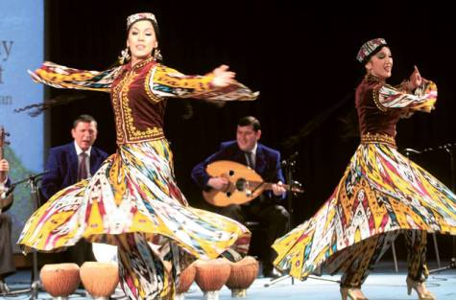
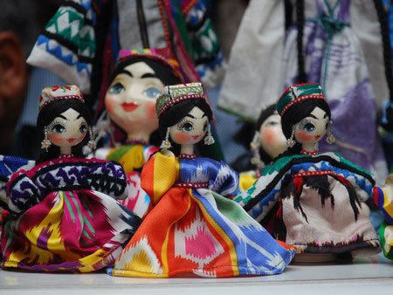
Maktabgacha ta’lim tashkilotida olib boriladigan ishlardan yana biri bu “Ma’naviy-ma’rifiy tadbirlar”ni tashkil etish orqali bolajonlarimiz ongiga ta’sir qilib, ta’lim-tarbiya berishdir.

Slide 13
Ma’naviy-ma’rifiy tadbirlar mttning yillik ish rejasida avvaldan tuzib qo’yiladi.
Masalan mart oyining 3-xaftasi “Navro’z-bayrami” xaftaligida “Qadriyatlaring boqiy bo’lsin Navro’z” shiori ostida o’tkazish orqali tarbiyalanuvchilarda qadriyatlarimiz haqida tushuncha paydo bo’ladi.
Davlat ramzlari: davlat bayrog’i, gerbi va madhiya qabul qilingan kunlarda bayram tashkil qilishimiz orqali bolalarda vatanga muhabbatni shakllantiramiz.
Ajdodlar yodi: Alisher Navoiy, Zaxiriddin Muhammad Bobur, Amir Temur kabi buyuk siymolarning hayotiga bag’ishlangan tadbirlar orqali jasorat tuyg’usini shakllantiramiz.

Slide 14
Maktabgacha ta’limda ta’lim-tarbiya jarayonida pedagogning asosiy vazifalari:
Ijtimoiylashtirish
Zamonaviy yondashuv
Hamkorlikni ta’minlash
Namuna bo’lish
Shaxsni rivojlantirish
Psixologik-qo’llab-quvvatlash

Slide 15
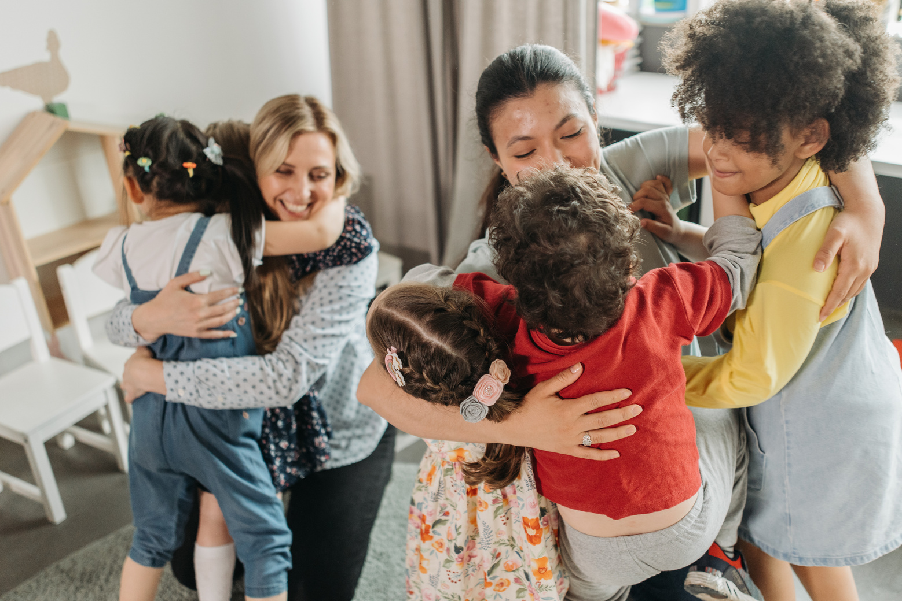
Namuna bo’lish: pedagoglar bola uchun axloqiy, ma’naviy va xulq-atvor namunasidir, uning shaxsiy sifatlari (mehribonlik, talabchanlik, xushmuomalalik) bolalarda ijodiy xislatlarni tarbiylaydi.
Shaxsni rivojlantirish: pedagog bolaning
individual qobiliyatlarini aniqlaydi va
ularni rivojlantirish uchun sharoit yara-
tadi, kamchiliklar bo’lsa to’g’rilaydi.

Slide 16


Ijtimoiylashtirish: bolalarga tengdoshlari va kattalar bilan muloqot qilish, hamkorlikda ishlash nizolarini hal qilish ko’nikmalarini o’rgatadi.
Psixologik qo’llab-quvvatlash: bolada ijobiy o’z-o’zini baholash va qiyinchiliklarni yengish
ishonchini shakllantiradi, ularning
ruhiy sog’lig’ini himoya qiladi.

Slide 17


Zamonaviy yondashuv: tarbiya jarayoniga ilg’or pedagogik texnologiyalarni tatbiq etish orqali ta’lim samaradorligini oshiradi.
Hamkorlikni ta’minlash: oila, mahalla, va maktab bilan yaqin muloqotda bo’lib, bolani maktab
ta’limiga har tomonlama tayyorlaydi.

Slide 18
E’tiboringiz uchun tashakkur

